Slide 1
2D프로그래밍 1차 발표
2023184042 이채민

Slide 2
메이플스토리-(소멸의 여로) RPG게임
게임소개
소멸해가는 기억의 강을 탐험하며 맵에 흩어져있는 기억의 조각 비석들을 찾아 완전한 기억의 형상인 최종보스와 싸운다.
-몬스터를 사냥하며 경험치 얻기
-비석 찾으며 경험치 얻기
-승리하였을 때 주어지는 보상

Slide 3
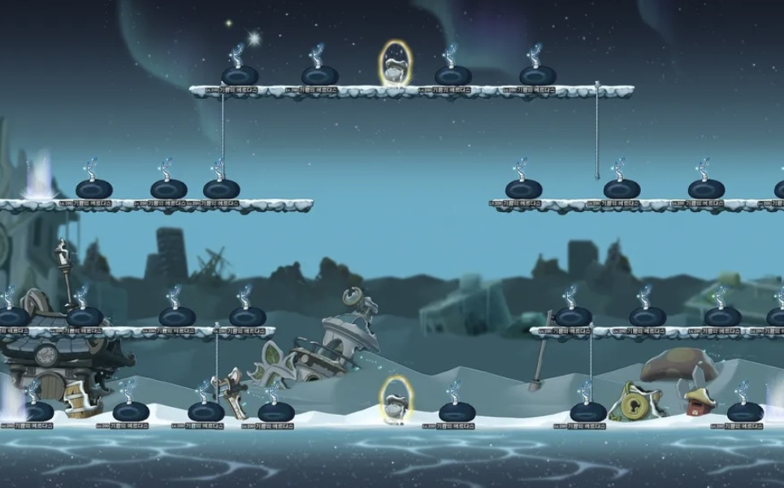
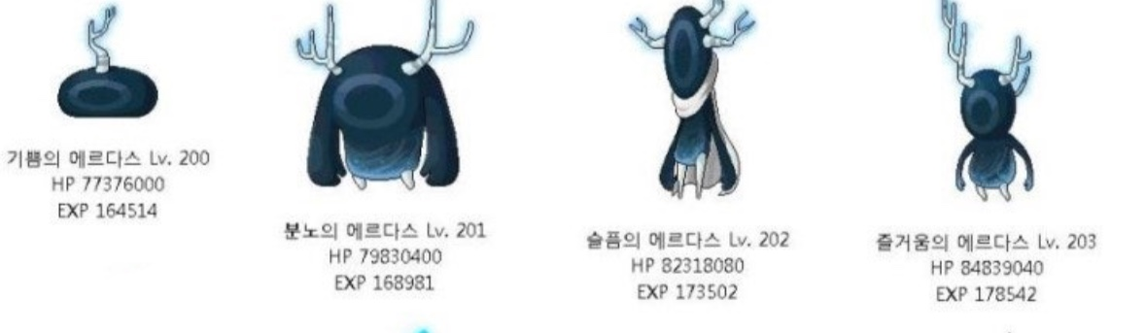
이동하며 몬스터 ‘에르다스＇를 사냥한다.
몬스터를 사냥 성공할 때 마다
플레이어의 경험치가 올라간다.
다양한 에르다스가 있으며
각 몬스터 마다 HP가 달라
사냥하였을 때 플레이어에게 주어지는 경험치도 다르다.

Slide 4
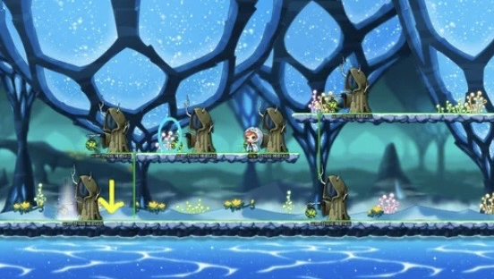
몬스터들을 사냥하며 비석을 찾을 수 있다.
비석을 찾을때 마다 플레이어의 공격력은 상승된다.
3개의 비석을 찾아야 안식의 통로로 갈 수 있고 최종보스와 싸울 수 있다.

Slide 5
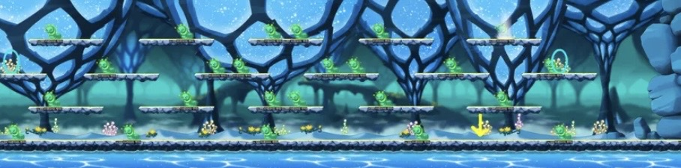
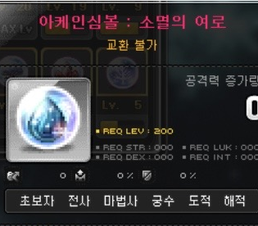
아르마의 안식처에서
최종보스인 ‘아르마’와 싸우게 된다.
최종승리 할 경우 아케인 심볼이 주어진다.

Slide 6
개발일정
1주차 | 플레이어 구현 등 리소스 구하기(배경사진 등)
2주차 | 맵 구현
3주차 | 플레이어 공격기능 구현
4주차 | 몬스터 ‘에르다스’ 구현
5주차 | 경험치, 아이템 등 UI구현
6주차 | 기억의 비석, 안식의 동굴 구현
7주차 | 보스몬스터 구현
8주차 | 사운드 구현
9주차 | 버그수정

Slide 7
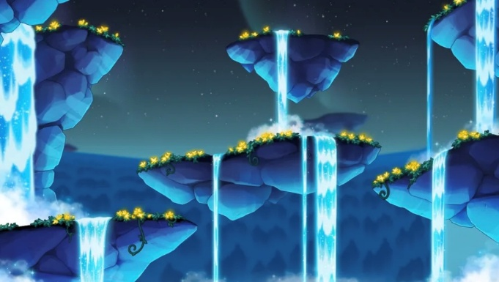
상세 게임기획서
첫번째 맵에서는 HP가 낮은 몬스터들을 사냥하게 된다 사냥을 완료할 경우 두번째 맵으로 전환된다.
두번째 맵에서는 HP가 더 높은 몬스터들을 사냥하고 완료할 때 비석 3개가 랜덤으로 주어진다. 3개의 비석이 다 모였을 때는 다음 맵으로 전환된다.
세번째 맵에서는 최종보스와 싸우게 된다. 플레이어가 승리하게 된다면 다음과 같은 화면이 나오며 아케인 심볼:소멸의 여로 획득 메시지가 표시되고 게임이 종료된다.
전투 중 HP가 0으로 게임에서 패배하게 되면 게임종료 메시지와 함께 창이 종료된다.
←→ 좌우 키로 플레이어의 방향을 설정한다.
Space bar로 플레이어가 점프한다.

